Slide 1

XIN CHÀO CÁC EM HỌC SINH! CHÀO MỪNG CÁC EM ĐẾN VỚI BÀI HỌC MỚI HÔM NAY

Slide 2
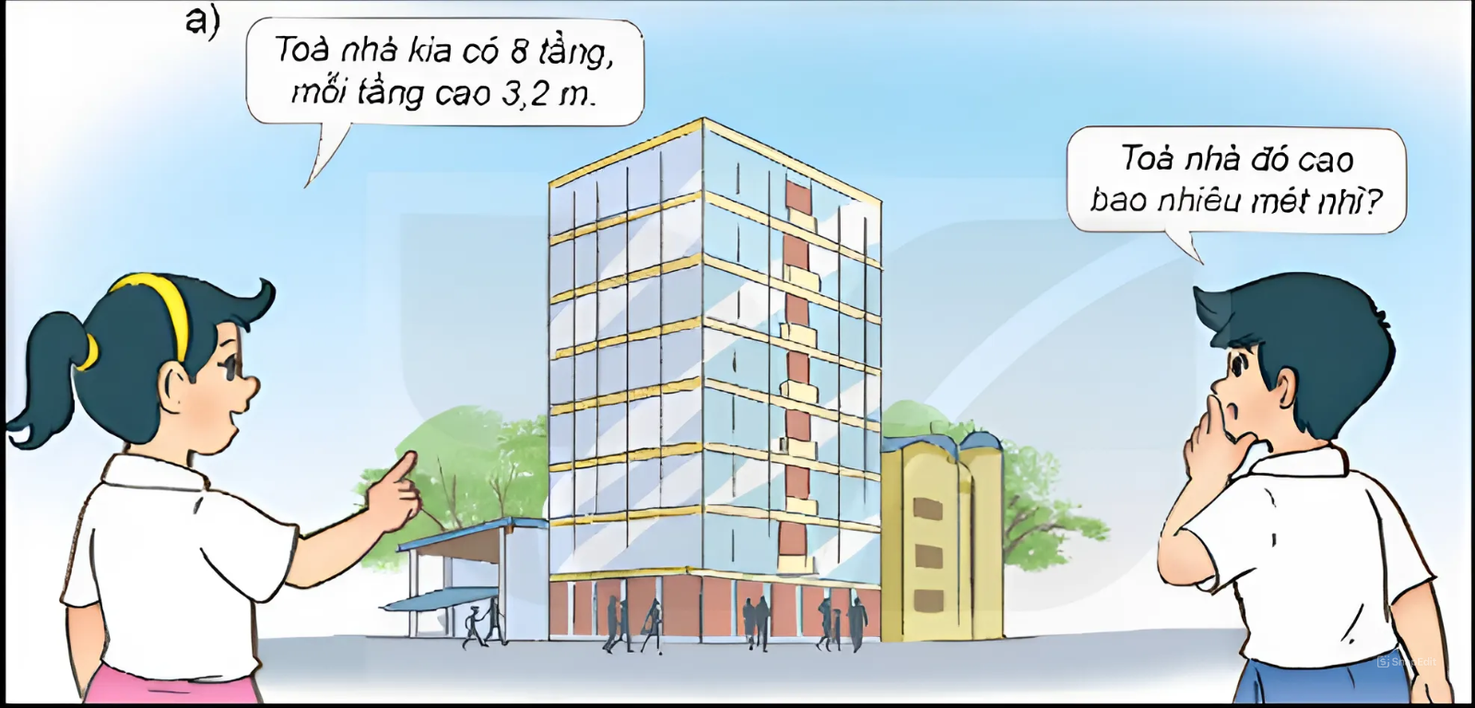
KHỞI ĐỘNG
Thứ Năm ngày 6 tháng 11 năm 2025
Toán
Quan sát, đọc nội dung và trả lời câu hỏi

Slide 3


Thứ Năm ngày 6 tháng 11 năm 2025
Toán
Toà nhà có tất cả bao nhiêu tầng?
Toà nhà có tất cả 8 tầng.
Mỗi tầng cao bao nhiêu mét?
Mỗi tầng cao 3,2 m.

Slide 4

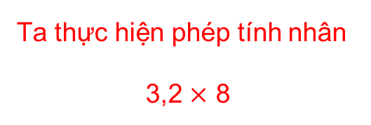
Thứ Năm ngày 6 tháng 11 năm 2025
Toán
Muốn biết toà nhà đó cao bao nhiêu mét, ta thực hiện phép tính gì?
Ta thực hiện phép tính nhân
3,2 $×$ 8
Em có nhận xét gì về thừa số của phép nhân trên?
Đây là phép nhân một số thập phân với một số tự nhiên.
“Để tìm được kết quả của phép tính 3,2 $×$ 8, ta làm thực hiện như thế nào?”

Slide 5
BÀI 21: PHÉP NHÂN SỐ THẬP PHÂN
Tiết 1: Nhân một số thập phân với một số tự nhiên

Slide 6

KHÁM PHÁ

Slide 7


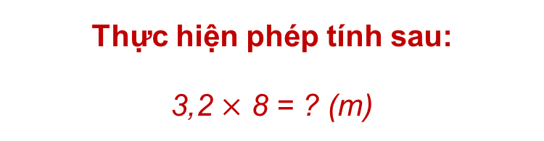

Thứ Năm ngày 6 tháng 11 năm 2025
Toán
Nhân một số thập phân với một số tự nhiên
Thực hiện phép tính sau:
3,2 $×$ 8 = ? (m)
Đổi số đo độ cao một tầng của toà nhà về đơn vị đề – xi – mét.
Thực hiện phép nhân 32 $×$ 8
3,2 m = 32 dm
32 $×$ 8 = 256 dm.
Đổi kết quả số đo độ cao vừa tìm được về đơn vị mét.
256 dm = 25,6 m.

Slide 8
Thứ Năm ngày 6 tháng 11 năm 2025
Toán
Cách đặt tính và thực hiện phép tính số thập phân với số tự nhiên.
Đặt tính và thực hiện phép nhân như nhân hai số tự nhiên.
Phần thập phân của số 3,2 có một chữ số, ta dùng dấu phẩy tách ở tích ra một chữ số kể từ trái sang phải.

Slide 9

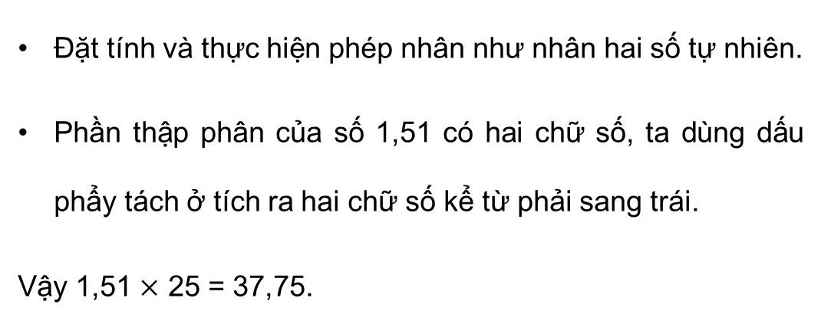
Thứ Năm ngày 6 tháng 11 năm 2025
Toán
Thực hiện phép tích sau:
1,51 $×$ 25 = ?
Bài giải
Đặt tính và thực hiện phép nhân như nhân hai số tự nhiên.
Phần thập phân của số 1,51 có hai chữ số, ta dùng dấu phẩy tách ở tích ra hai chữ số kể từ phải sang trái.
Vậy 1,51 $×$ 25 = 37,75.

Slide 10
Thứ Năm ngày 6 tháng 11 năm 2025
Toán
Quy tắc nhân một số thập phân với một số tự nhiên
Muốn nhân một số thập phân với một số tự nhiên ta làm như sau:
Đặt tính và thực hiện phép nhân như nhân hai số tự nhiên.
Đếm trong phần thập phân của số thập phân có bao nhiêu chữ số thì dùng dấu phẩy tách ở tích ra bấy nhiêu chữ số kể từ phải sang trái.

Slide 11

LUYỆN TẬP

Slide 12
Bài tập 1: Đặt tính rồi tính
7,8 x 6 0,72 x 50 5,4 x 39 3,16 x 41
7,8
6
46,8
0,72
50
00
360
36,00
5,4
39
486
162
210,6
3,16
41
316
1264
129,56
x
x
x
x

Slide 13
Bài tập 2:
Tìm lỗi sai trong mỗi phép tính sau rồi sửa lại cho đúng.
a) b)
6,9
52
138
345
3588
0,81
45
405
324
7,29
x
x

Slide 14
Quan sát vị trí dấu phẩy ở tích, vị trí đặt các tích riêng của phép tính nhân.
6,9
52
138
345
3588
0,81
45
405
324
7,29
6,9
52
138
345
358,8
0,81
45
405
324
36,45
a) b)
x
x
x
x
Phép tính sai do chưa đặt dấu phẩy ở tích nên kết quả là số tự nhiên.
Phép tính sai do đặt 2 tích riêng thẳng cột với nhau.

Slide 15

Thứ Năm ngày 6 tháng 11 năm 2025
Toán
Một số lỗi sai thường gặp khi thực hiện phép nhân số thập phân là:
Đặt dấu phẩy ở tích chưa đúng.
Đặt các tích riêng chưa đúng.
Thực hiện phép tính nhân chưa đúng.

Slide 16

VẬN DỤNG

Slide 17
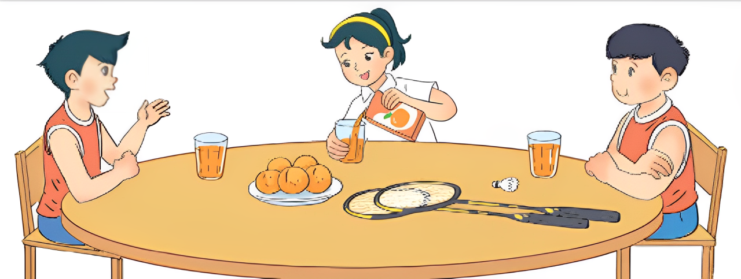
Thứ Năm ngày 6 tháng 11 năm 2025
Toán
Bài tập 3: Mỗi cốc có 0,25 l nước cam, mỗi bạn uống một cốc.
Hỏi ba bạn uống bao nhiêu lít nước cam?

Slide 18

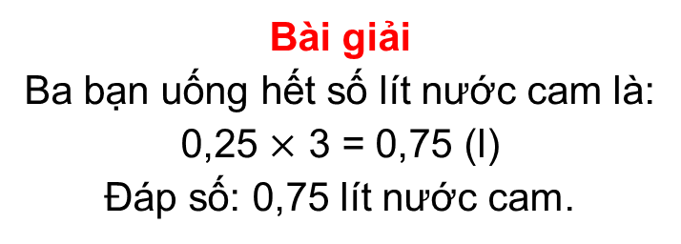
Thứ Năm ngày 6 tháng 11 năm 2025
Toán
Bài giải
Ba bạn uống hết số lít nước cam là:
0,25 $×$ 3 = 0,75 (l)
Đáp số: 0,75 lít nước cam.
Tóm tắt:
1 bạn uống: 0,25 l.
3 bạn uống: … lít?

Slide 19

Hoạt động trải nghiệm
Đố bạn
Bạn A nêu một phép nhân số thập phân với số tự nhiên bất kì, bạn B thực hiện phép tính và nêu kết quả. Hai bạn thay nhau đố và trả lời, thống nhất kết quả.

Slide 20
CỦNG CỐ, VẬN DỤNG
Ôn tập
kiến thức đã học.
Hoàn thành
bài tập
trong SBT.
Đọc và chuẩn bị trước Tiết 2:
Nhân một số thập phân với một số thập phân.

